Slide 1
SD_EX_06 수출오더_Sample
사용자 교육 매뉴얼
2013.03.01
NSIS TFT

Slide 2
문서 개정 이력
일자 | 버전 | 적요 | 작성자
2013. 03. 01 | v0.10 | 초안 작성 | 홍진욱 차장
Notes:
1

Slide 3
교육 개요
1
과목 학습 목표
수출오더_Sample 프로세스 1) 수출 Free Sample 오더 Sales Order를 등록할 수 있다.

Slide 4
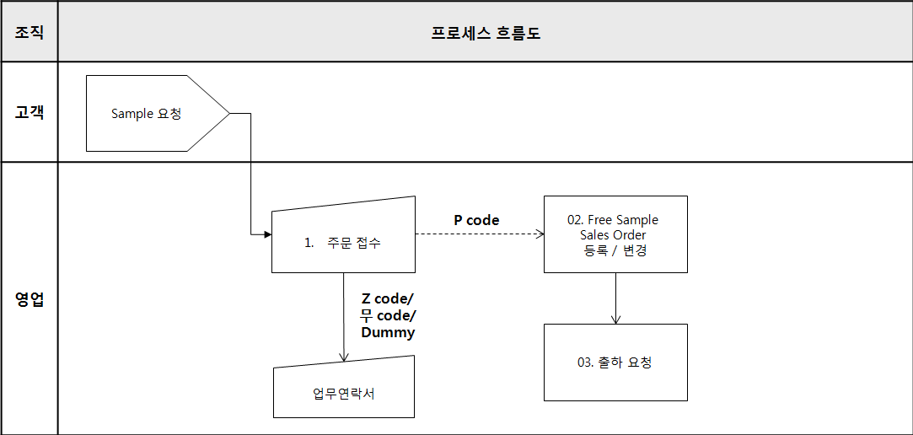
교육 개요
납기관리
2
업무 절차

Slide 5
교육 개요
납기관리
3
업무 절차
프로세스 흐름도 기능 설명
업무 | 설명 | ERP T-Code
Sample 요청 접수 | 고객으로부터의 Sample 요청 접수 확인
Free Sample Sales Order 등록 | 무상 샘플 오더 등록 / 변경 | ZVA01/VA01
업무연락서 | Z code, 무 code, dummy sample은 업무연락서로 기술팀에 요청 | 전자결제
출하 관리 | 출하 요청 | VL01N

Slide 6
교육 개요
납기관리
4
단원 구성
No | 단원명 | 관련 Transaction | T-코드
1 | Sample Sales Order 등록 | Sales Order Create for VC | ZVA01

Slide 7
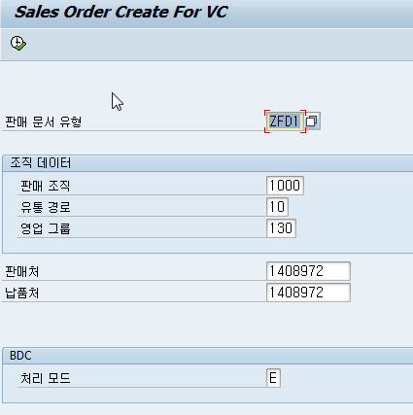
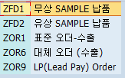
메뉴 경로 | 영업관리 > 판매관리 > 오더관리 > VC오더관리 > ZVA01
트랜잭션 코드 | ZVA01
트랜잭션 명 | Sales Order Create for VC
1. Sample Sales Order 등록 | * Sales Order Create for VC 1) 판매문서 유형 입력 : ZFD1(무상) 2) 판매조직 입력 3) 영업그룹 입력 4) 판매처(Sold To Customer) 입력 5) 납품처(Ship To Customer) 입력 6) 를 클릭하여 다음 화면으로 이동
[Memo] 유상으로 SAMPLE 제품을 공급하는 경우 수출 표준 오더로 S/O를 생성하고 수출 프로세스로 진행한다.
ㅍ

Slide 8
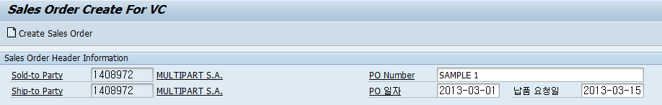

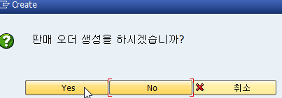
메뉴 경로 | 영업관리 > 판매관리 > 오더관리 > VC오더관리 > ZVA01
트랜잭션 코드 | ZVA01
트랜잭션 명 | Sales Order Create for VC
 | * Sales Order Create for VC – 오더 내역 입력 1) 바이어 PO Number 입력 2) PO 일자 입력 3) 납품 요청일 입력 4) Buyer 형명 입력 : 제품코드 : VC가 1:1이면 VC내역을 자동적으로 가져오고 1:N인 경우에는 팝업창이 뜨면 VC 특성값을 선택한다. 5) 오더 수량 입력 6) Create Sales Order를 클릭하고 팝업창이 뜨면 Yes를 클릭 => 판매오더 생성(VA01) 화면으로 이동한다.
[Memo]

Slide 9
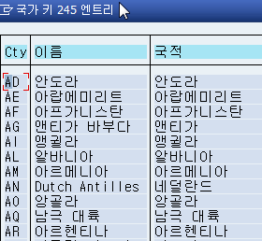
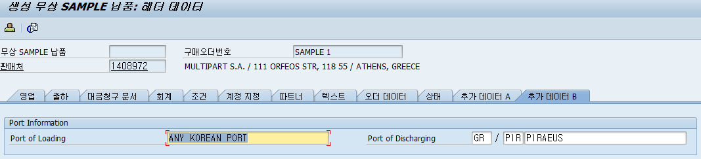
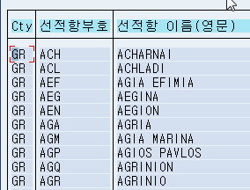
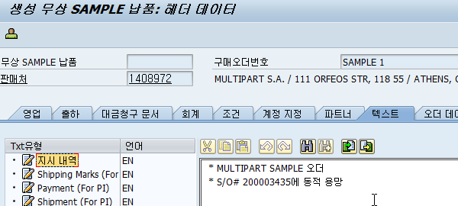
메뉴 경로 | 영업관리 > 판매관리 > 오더관리 > VA01
트랜잭션 코드 | VA01
트랜잭션 명 | 판매 오더 생성
 | * 판매 오더 생성 – 추가데이터 B 등록 1) Port of Discharging 입력 : 국가 & 도착항 선택 or 입력 - 수출면허 진행시 관세청으로 EDI 전송되는 내역이므로 관세청 ISO 코드(국가 2자리수, 도착항 3자리수)를 입력해야 한다. 2) 텍스트 탭으로 이동하여 지시사항 내역을 기재한다.
[Memo]

Slide 10
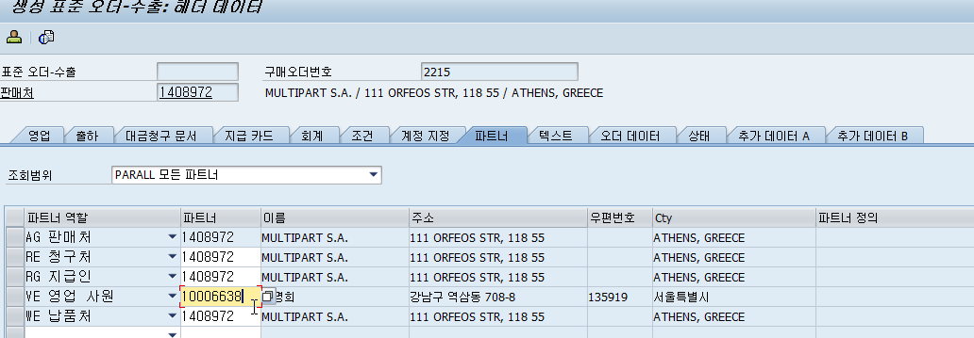
메뉴 경로 | 영업관리 > 판매관리 > 오더관리 > VA01
트랜잭션 코드 | VA01
트랜잭션 명 | 판매 오더 생성
 | * 판매 오더 생성 - 파트너 하나의 Sold To Customer를 Ship To Customer별로 여러 영업사원이 담당하고 있는 경우 대표 영업사원이 입력됨 => 영업사원 파트너 항목에 영업 담당자 사번을 입력하여 영업사원을 변경한다.
[Memo]

Slide 11
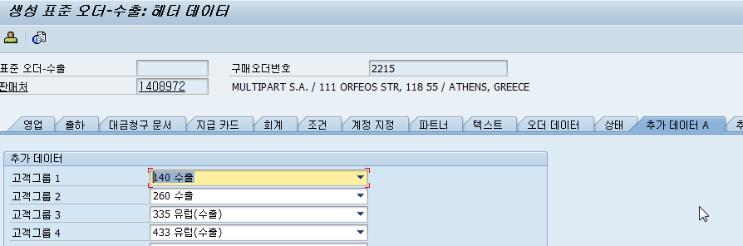
메뉴 경로 | 영업관리 > 판매관리 > 오더관리 > VA01
트랜잭션 코드 | VA01
트랜잭션 명 | 판매 오더 생성
 | * 판매 오더 생성 – 추가 데이터 A Customer Master data상의 추가데이터 고객그룹을 확인한다. 고객그룹 1 : 수출 고객그룹 2 : 수출 고객그룹 3 : Sold To Customer 기준 지역 고객그룹 4 : Ship To Customer 기준 지역
[Memo]

Slide 12
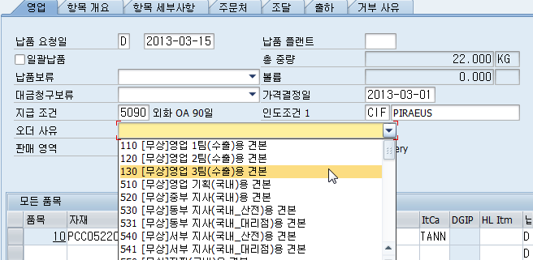
메뉴 경로 | 영업관리 > 판매관리 > 오더관리 > VA01
트랜잭션 코드 | VA01
트랜잭션 명 | 판매 오더 생성
 | * 화면 상단의 을 클릭하여 영업탭으로 이동한다. 1) 오더 사유를 선택한다 2) 무상샘플이므로 금액이 0 인 것을 확인한다.
[Memo]

Slide 13
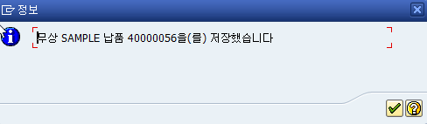
메뉴 경로 | 영업관리 > 판매관리 > 오더관리 > VA01
트랜잭션 코드 | VA01
트랜잭션 명 | 판매 오더 생성
 | * 화면 상단의 저장을 클릭한다. * 생성된 Order Number를 확인한다.
[Memo]

